Slide 1
Les pages Razor en ASP.NET Core

Slide 2
Rappel du dernier cours

Slide 3
Rappel du dernier cours
Au dernier cours, nous avons fait un rappel sur les technologies utilisées dans le traitement du côté du serveur.
Nous avons donc fait un rappel sur
  La programmation C#
  La conception orientée objet
  L'architecture MVC
  Le langage SQL
Dans le cours d'aujourd'hui, nous allons commencer à mettre le tout ensemble et créer notre première application.

Slide 4
Introduction au page Razor en ASP.NET Core

Slide 5
Introduction
ASP.NET offre une structure permettant d'intégrer du code client (HTML,CSS,JavaScript) à un langage serveur permettant le traitement dynamique de l'information (écrire dans un fichier, interroger une base de données, etc.)
Vous aurez donc l'opportunité d'utiliser un type de page propre à ce langage qui permet d'intégrer le tout et ainsi permettre la création d'une application web.
Ce type de page s'appelle une "Razor Page".

Slide 6
Introduction
Pour aujourd'hui, nous couvrirons donc les différents aspects d'un projet de type "Razor page", soit:
  La création du projet
  La structure de fichier
  Structure des pages
  Traitement en arrière-plan
  Inclusion de fichier statique
  Conclusion

Slide 7
La création du projet

Slide 8
La création du projet
Dans cette section, nous couvrirons comment créer un nouveau projet Web Page dans Visual Studio 2022.

Slide 9
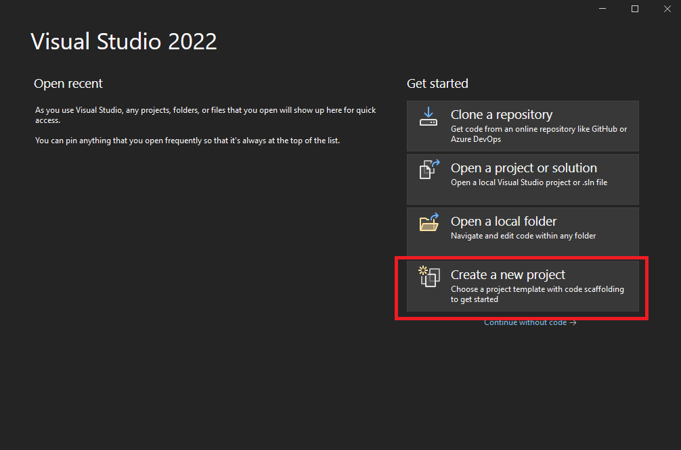
Premier projet
1) Créer un projet dans Visual Studio

Slide 10
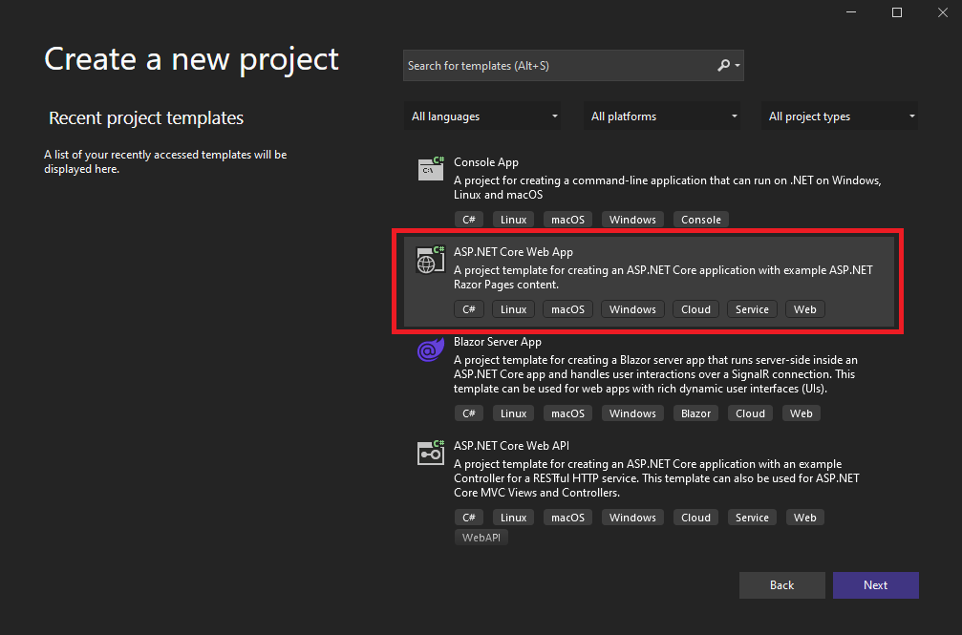
Premier projet
2) Choisir ASP.NET Core Web Application. Cliquez sur "Next"

Slide 11
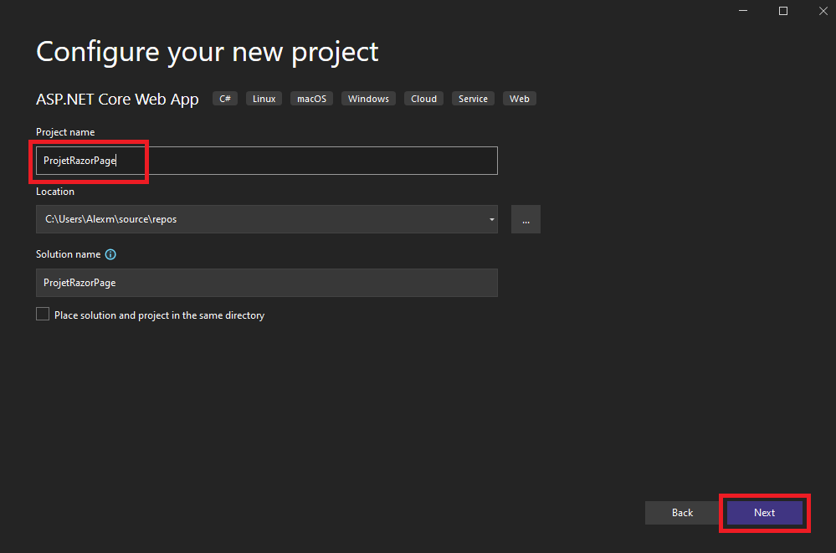
Premier projet
3) Changez le nom du projet pour "PremierProjet" et cliquez sur "Create".

Slide 12
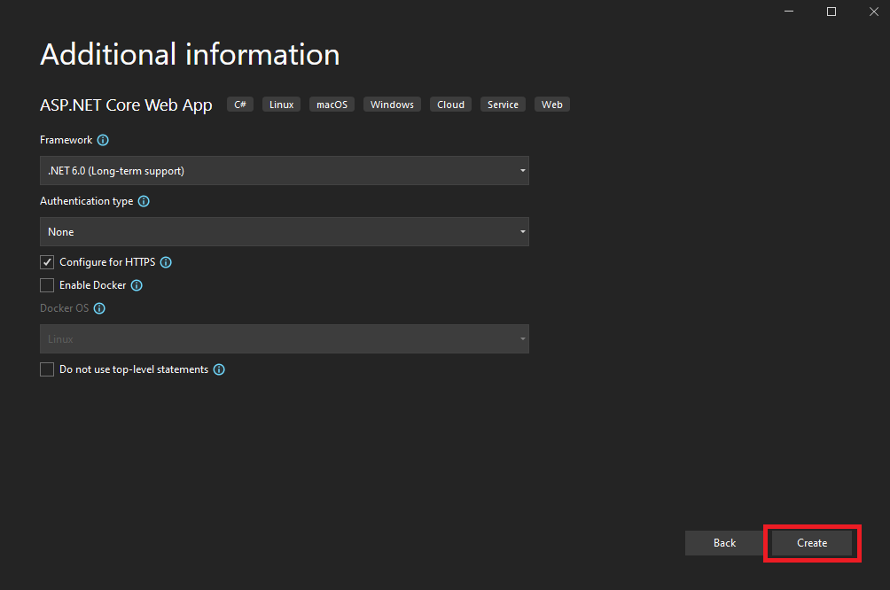
Premier projet
4) Cliquez sur “Create”

Slide 13
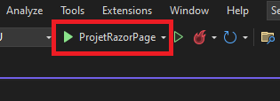
Introduction
5) Démarrer votre projet pour tester que tout fonctionne.

Slide 14
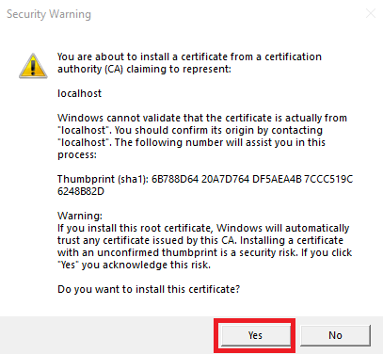
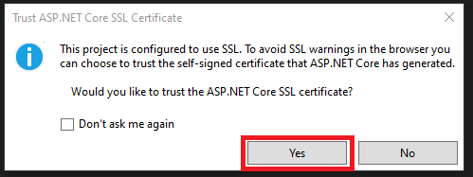
Introduction
Si un message demander de faire au confiance au certificate SSL s’affiche, sélectionnez “Yes” deux fois.

Slide 15
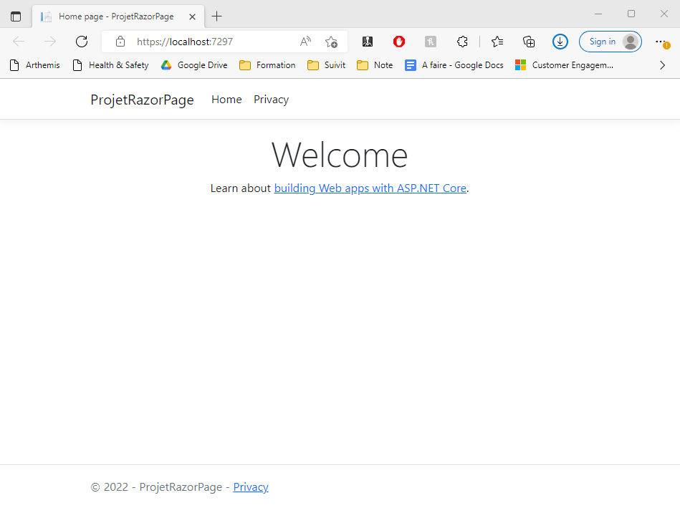
Introduction
6) Vous devriez voir une page similaire à celle-ci

Slide 16
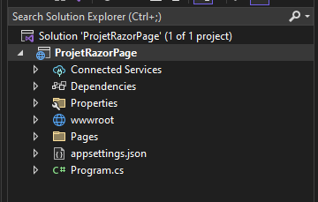
Introduction
On peut ensuite fermer la fenêtre.
Vous pouvez la voir dans l'encadré à droite de Visual Studio.
Dans la prochaine section, nous aborderons le rôle de ces fichiers.

Slide 17
La structure de fichier

Slide 18
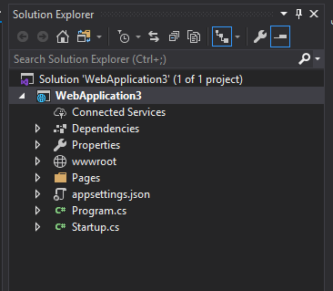
La structure de fichier
Votre projet a été créé avec une structure de fichier déjà en place.
Nous aborderons quel est le rôle de chacun d'entre eux et comment nous pourrons les modifier pour créer notre projet.

Slide 19
La structure de fichier
Connected Services
Connected Services permet de connecter votre application à des services externes tel que le Cloud avec Microsoft Azure, la gestion des clés de sécurité, et l'authentification avec des fonctionnalités de Single Sign-On.
Ces fonctionnalités ne seront pas couvertes dans le cours.

Slide 20
La structure de fichier
Properties
Properties contient un fichier launchSettings.json.
Ce dernier contient les informations de lancement de votre application avec IIS.
Il n'est pas nécessaire de le modifier.

Slide 21
La structure de fichier
wwwroot
Le répertoire "wwwroot" contient les fichiers statiques du projet.
Ceci peut inclure:
  Les fichiers JavaScript
  Les fichiers CSS
  Les images
  etc.
Nous verrons comment les utiliser sous peu.

Slide 22
La structure de fichier
Pages
C'est le répertoire ou les pages de l'application se trouvent.
Cela inclut également les "Layout", qui sont les structures de page partagées entre les pages.
Nous verrons sous peu comment les créer.

Slide 23
La structure de fichier
appsettings.json
Le fichier appsettings.json est un fichier en format JSON qui contient des informations de type "Clé/Valeur"
Ces informations peuvent être utilisées dans le code de votre application et permettre d'éviter que le changement d'une propriété (Ex. DNS d'un serveur de base de données) ne doivent être changé directement dans le code à plusieurs endroits.
L'utilisation de ce fichier ne sera pas traitée dans le cours d'aujourd'hui.

Slide 24
Program.cs
Il s'agit du "Main" de votre application.
Ce sera cette classe qui démarrera tout le reste.
À ce point-ci, vous n'avez pas besoin d'en savoir plus.

Slide 25
Structure des pages

Slide 26
Structure des pages
ASP.NET a été conçu pour optimiser la structure et la réutilisation du code de façon claire et optimale.
Pour cette raison, les pages peuvent utiliser du code commun (Layout) qui définit la structure de plusieurs pages (Menu, entête, script commun, etc.)
Dans cette section, nous couvrirons donc
  Les Layouts
  La création des pages avec un layout

Slide 27
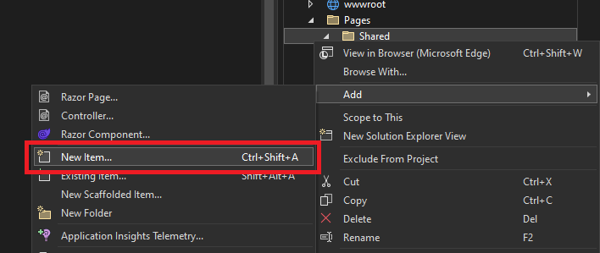
Les layouts
Un Layout est une page HTML qui contient toute la structure commune de vos pages, à l'exception du convenu distinct à chaque page.
Pour la créer, cliquez avec le bouton droit de la souris sur "Pages / Shared" puis sélectionner "Add / New Item"

Slide 28
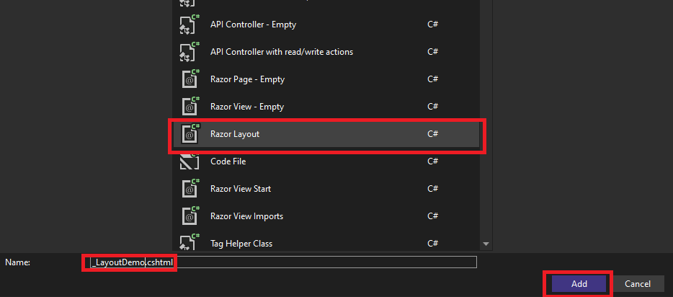
Les layouts
Dans le menu, sélectionnez "Razor Layout", définissez un nouveau nom, et cliquez "Add"
Par convention, le nom du layout doit être précédé d'un "_".

Slide 29
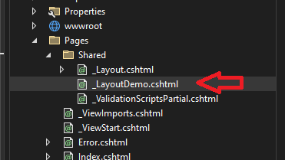
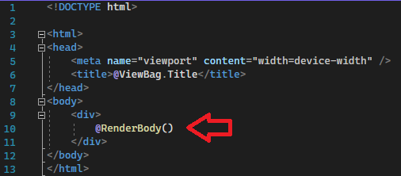
Les layouts
On peut voir que le Layout s'est créé avec une page HTML de base.
De plus, la fonction @RenderBody() est automatiquement fournie. C'est là que sera inséré le contenu des pages qui utiliseront ce Layout.
Vous pouvez ajouter ce que vous souhaitez dans le code HTML

Slide 30
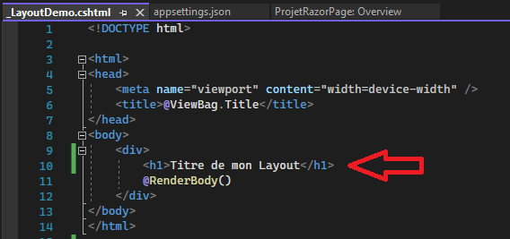
Les layouts
Pour l'exemple du cours, j'ai simplement ajouté un titre (<h1>) dans mon Layout pour démontrer qu'il sera ajouté à ma page.
Voici le code:

Slide 31
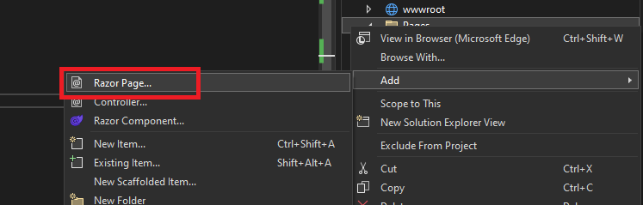
La création des pages
Maintenant que le Layout est créé, nous pouvons créer une page qui l'utilisera. Voici comment faire.
1) En cliquant sur "Pages" avec le bouton droit de la souris, cliquez sur "Add / Razor Page"

Slide 32
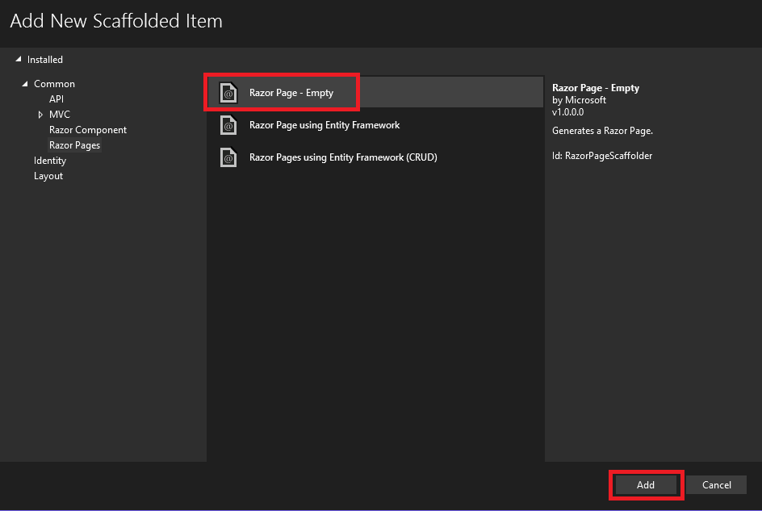
La création des pages
Cliquez sur "Razor Page - Empty", puis cliquez sur "Add"

Slide 33
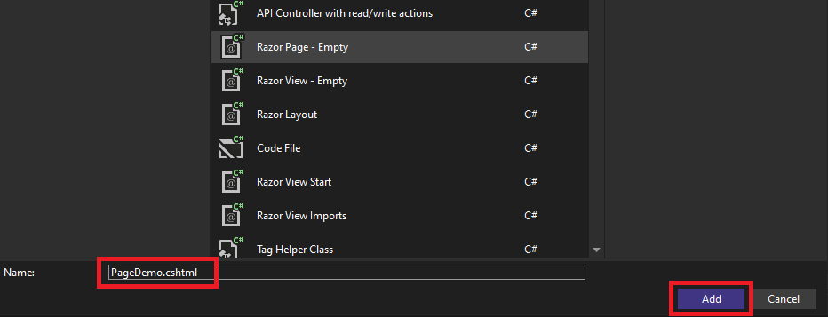
La création des pages
Entrez un nom pour votre page et cliquez sur « Add »

Slide 34

La création des pages
Deux fichiers seront maintenant créés:
  PageDemo.cshtml
  PageDemo.cshtml.cs

Slide 35
PageDemo.cshtml
Le fichier PageDemo.cshtml contient la page HTML qui sera affiché à votre utilisateur.
Celle-ci pourra intégrer une certaine quantité de code C# en utilisant la syntaxe Razor.

Slide 36
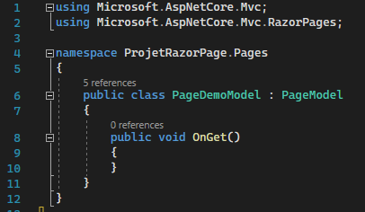
PageDemo.cshtml.cs
Le fichier PageDemo.cshtml.cs contient le code qui sera traité par le serveur avant d’afficher la page cliente (PageDemo.cshtml).
Cette dernière exécutera la méthode OnGet() si l’appel de la page se fait par la méthode HTTP “GET”.

Slide 37
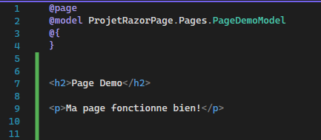
La création des pages
Pour cette exemple, nous ajouterons un peu de code HTML à notre page “PageDemo.cshtml” afin de s’assurer que le bon contenu est affiché.

Slide 38
La création des pages
Nous voudrons ensuite s’assurer d’appliquer notre Layout à notre page web.
Deux méthodes sont disponible:
  Définir le Layout pour une page en particulier
  Changer le Layout par défaut.

Slide 39
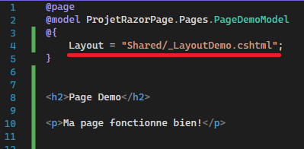
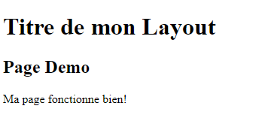
La création des pages
On peut définir le Layout d’une page en indiquant sa position dans la variable “Layout” dans le bloc @{ } de l’entête.
Le lien est “https://localhost:7297/PageDemo”

Slide 40


La création des pages
La deuxième méthode est de modifier le fichier _ViewStart.cshtml pour appliquer le Layout à toutes vos pages par défaut.

Slide 41
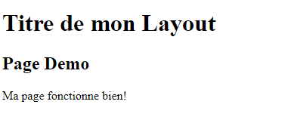
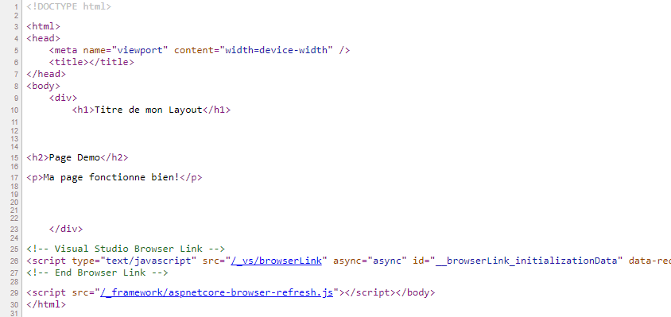
La création des pages
Et voilà, on voit que le code du Layout s'est appliqué ainsi que le code de la page.

Slide 42
La création des pages
Voici donc qui termine la section sur la création des pages.
Dans la prochaine section, nous couvrirons la « syntaxe Razor » qui permet d’ajouter la logique dans les pages clientes.

Slide 43
La syntaxe Razor

Slide 44
La syntaxe Razor
Comme nous avons vu, chaque page à une extension "cshtml", c'est-à-dire qu'elle peut combine du C# (cs) à du HTML (html).
C'est ce qu'on appelle les "Razor Page".
Chacune de ces pages a également une page ".cshtml.cs". Celle-ci offre une méthode OnGet() qui contiendra du code C#.
Dans tous les cas, le code C# sera exécuté avant que la page ne soit envoyée au client.

Slide 45
La syntaxe Razor
Les fichiers ".cshtml" sont des fichiers de code client, mais qui intègre du code C#.
Leur utilité est typiquement d'intégrer la logique d'affichage des données préalablement traitée dans le fichier ".cshtml.cs".
Prenons quelques minutes pour voir leur syntaxe...

Slide 46
La syntaxe Razor
Le code C# doit être intégré avec le caractère spécial "@".
Il peut le faire de deux façons:
  Instruction individuelle
  Bloc d'instruction

Slide 47
Instruction individuelle

Slide 48
La syntaxe Razor
Instruction individuelle
La principale utilité de la syntaxe Razor et de permettre d'inclure des données en provenant du code C# (du serveur) afin qu'il soit visible dans le code client.
Dans bien des cas, les données seront transférées dans une variable qui devra être affichée dans le code client.
Une instruction C# peut être intégré dans la page CSHTML avec le caractère "@".
Si une variable est utilisée, celle-ci sera affichée dans le code client.
Voyons comment s'y prendre.

Slide 49
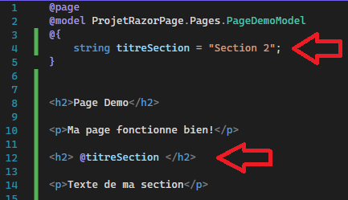
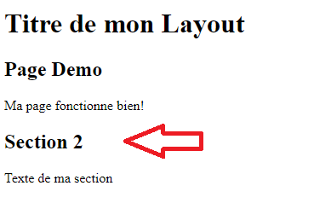
La syntaxe Razor
Exemple 2
<h2> @ma_Variable </h2>

Slide 50
La syntaxe Razor
Comme on peut le voir, il est possible de limiter l'intégration du code C# et du code client en utilisant la syntaxe Razor.
Nous verrons sous peu qu'il est possible d'inclure des éléments plus complexes comme les boucles.
Nous allons maintenant voir comment intégrer de plusieurs instructions avec les instructions en bloc.

Slide 51
Instruction en bloc

Slide 52
La syntaxe Razor
Bloc d'instruction
La syntaxe Razor vous permet de programmer du code C# du côté client dans un bloc.
Elle utilise la syntaxe suivante:
  @{
    //Instruction 1
    //Instruction 2
    //Instruction ...
  }

Slide 53
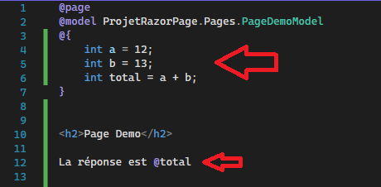
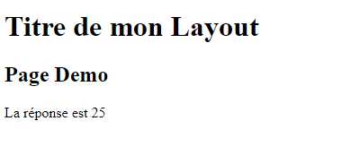
La syntaxe Razor
Exemple

Slide 54
La syntaxe Razor
Il est également possible d'afficher le contenu d'une variable dans le code HTML en utilisant le symbole "@" dans le bloc de code.
Syntaxe
@{
int x = 1;
@x
}

Slide 55
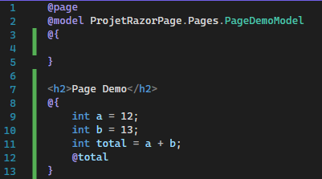
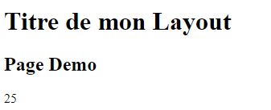
La syntaxe Razor
Exemple

Slide 56
La syntaxe Razor
De façon similaire aux instructions uniques, il est possible d'utiliser des boucles en utilisant le symbole "@".
Pour ce cas d'exception, la page saura que les accolades font partie de la boucle même si elles ne sont pas explicitement sur la même ligne ou définit comme telle.

Slide 57
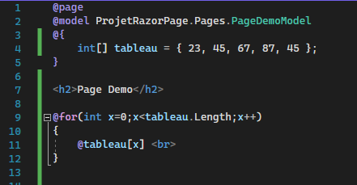
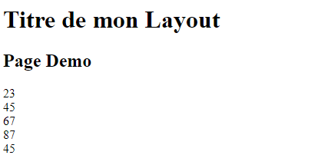
La syntaxe Razor
Exemple 1

Slide 58
OnGet
La syntaxe Razor permet d'inclure le code client aux données contenu dans des variables C#.
Une bonne pratique est de correctement séparer le traitement des données de leur affichage (ce principe sera approfondi dans le cours sur MVC).
Dans le cas de notre page Razor, nous tenterons de limiter au minimum le code C# du côté client (Syntaxe Razor) et la déplacerons plutôt dans une méthode exécutée en arrière-plan.

Slide 59
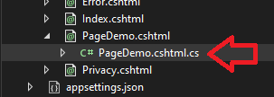
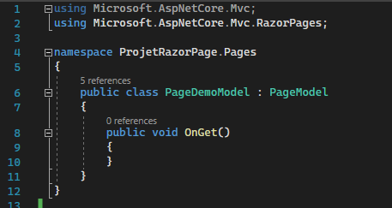
OnGet
Cette méthode est OnGet et se trouve dans le fichier ".cshtml.cs" assigné sous votre Razor Page.

Slide 60
OnGet
La méthode OnGet sera appelée avec la page et sera exécutée avant que l'affichage (fichier ".cshtml") ne soit exécuté.
C'est ici que nous pourrons
  Créer une structure de données orientée objet
  Faire une requête sur la base de données
  Manipuler l'information (Ex. Mettre en majuscule, calculer âge, etc.)

Slide 61
OnGet
Nous avons parlé de la programmation en avant-plan avec les pages Razor (Fichier ".cshtml" qui intègre du code C# dans le code client)
Nous avons parlé également du traitement en arrière-plan qui se fait dans le fichier ".cshtml.cs" tel que la manipulation des données.
Une question demeure: comment communiqueront-ils entre eux?

Slide 62
OnGet
Nous avons parlé de la programmation en avant-plan avec les pages Razor (Fichier ".cshtml" qui intègre du code C# dans le code client)
Nous avons parlé également du traitement en arrière-plan qui se fait dans le fichier ".cshtml.cs" tel que la manipulation des données.
Une question demeure: comment communiqueront-ils entre eux?
Nous verrons qu’ils existent plusieurs méthodes.

Slide 63
OnGet
Nous utiliserons deux méthodes pour effectuer la communication
  Le dictionnaire DataView
  L’accès à la classe Model

Slide 64
DataView

Slide 65
DataView
ASP.NET offre un dictionnaire qui pourra être accédé à la fois par le code en arrière-plan et en avant-plan.
Ce dernier se nomme "DataView"
Il vous sera donc possible d'assigner des informations à partir de OnGet et de les afficher à partir de votre Razor Page.

Slide 66
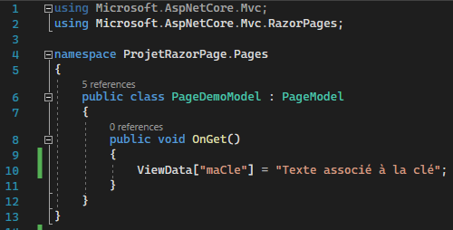
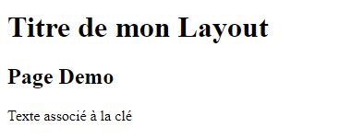
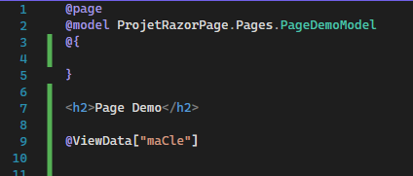
DataView
Démonstration

Slide 67
Accès à la classe Model

Slide 68
Accès à la classe Model
Il est également possible d’accéder des attributs de la classe modèle avec la syntaxe @Model.<attribute>
Prenons un exemple

Slide 69
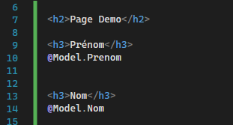
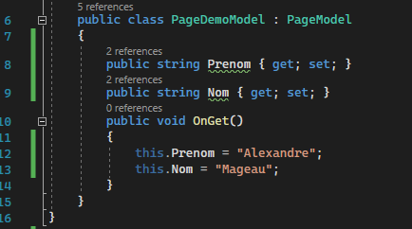
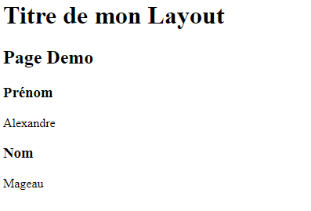
Accès à la classe Model

Slide 70
Les pages Razor
Comme on voit dans les exemples précédents, il est possible de créer des objets ou de manipuler de l'information en arrière-plan, puis de les transférer dans la page visible à l'utilisateur.
Cette approche permet d'éviter de mélanger la logique de traitement des données avec leur affichage.
Dans la prochaine section, nous verrons inclure des fichiers statiques dans un projet (JavaScript, CSS, Image, etc.)

Slide 71
Inclusion de fichier statique

Slide 72
Inclusion de fichier statique
Jusqu'ici, nous avons vu comment créer de nouvelle page et d'y affiché des données, mais qu'en est-il des fichiers statiques?
Comment fait-on pour inclure des fichiers tel que
  JavaScript
  Des fichiers CSS
  Des images
  etc.

Slide 73
Inclusion de fichier statique
Pour utiliser correctement ces fichiers, deux aspects sont importants:
  Ou doit-on les entreposer?
  Ou doit-on les référencer?

Slide 74
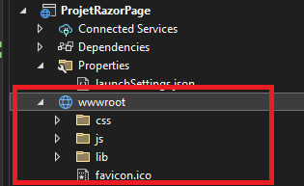
Inclusion de fichier statique
Ou doit-on les entreposer?
Les fichiers statiques doivent se trouver sous le répertoire wwwroot.
Ce répertoire possède des sous-répertoires déjà créés pour les fichiers JavaScript (js) et les fichiers css (css). Il est possible d'en créer d'autres.
Vous remarquerez qu'il y a également un répertoire "lib" qui possède des librairies déjà fournies par ASP.NET

Slide 75
Inclusion de fichier statique
Pour ajouter un fichier statique, deux options s'offrent à vous
  Utiliser l'interface de Visual Studio
  Utiliser l'explorateur de fichier

Slide 76
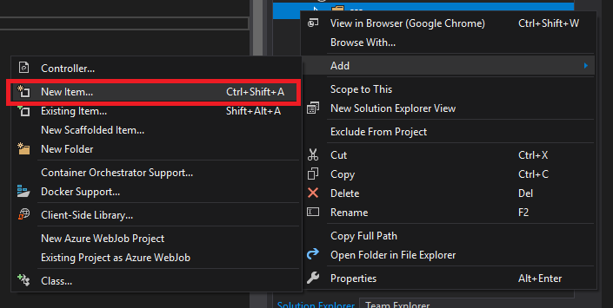
Inclusion de fichier statique
Interface de Visual Studio
La première méthode est d'utiliser l'interface de Visual Studio.
Pour se faire, cliquez avec le bouton droit de la souris sur le répertoire ou vous souhaitez créer le fichier.
Rendez-vous sur "Add / New Item"

Slide 77
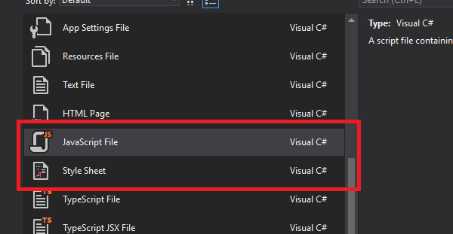
Inclusion de fichier statique
Interface de Visual Studio (Suite)
Vous pourrez ensuite choisir le type de fichier que vous souhaitez.
Pour JavaScript, choisissez "JavaScript File"
Pour CSS, choisissez "Style Sheet"

Slide 78
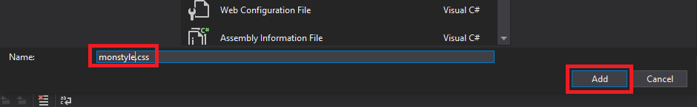
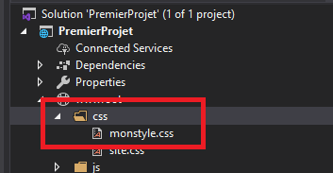
Inclusion de fichier statique
Interface de Visual Studio (Suite)
Changez ensuite le nom du fichier, et cliquez sur "Add"

Slide 79
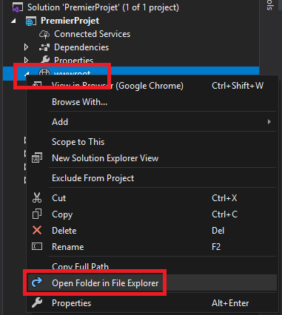
Inclusion de fichier statique
Explorateur de fichier
La deuxième méthode est de cliquer avec le bouton droit de la souris sur "wwwroot" et cliquez sur "Open Folder in File Explorer"

Slide 80
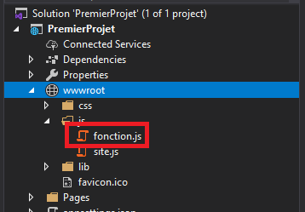
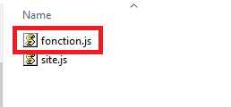
Inclusion de fichier statique
Explorateur de fichier (Suite)
Vous pouvez ainsi créer vos fichiers directement et ces derniers se mettront à jour automatiquement dans votre projet

Slide 81
Inclusion de fichier statique
Comment les référencer?
Peu importe la façon dont vous aurez créé vos fichiers, il sera nécessaire de les référencer dans vos pages afin qu'il puisse être utilisé.
Toutefois, les fichiers JavaScript et les fichiers CSS devront typiquement être importés dans le "Layout" de sorte à s'appliquer uniformément dans toutes les pages qui l'utilisent.
Pour les fichiers image par exemple, ces derniers peuvent être importés dans la page qui l'utilise uniquement (à moins qu'elle ne fasse partie du Layout)

Slide 82
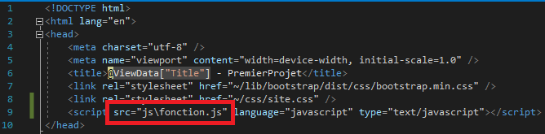
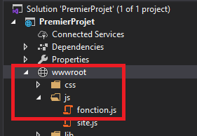
Inclusion de fichier statique
Comment les référencer? (suite)
Lorsque vous indiquer le chemin d'accès au fichier, supposez que le chemin relatif comment sous le répertoire "wwwroot".
Vous pouvez donc créer l'adresse relative à partir de ce point.

Slide 83
Conclusion

Slide 84
Conclusion
En conclusion, ASP.NET offre une structure bien établie pour définir une façon standard de créer l'apparence d'une application web.
Cette structure permet de
  réutiliser une structure commune des pages (Layout)
  Offrir un espace de logique de programmation C# (OnGet) et une syntaxe pour l'intégrer avec le code HTML (Syntaxe Razor)
  Offrir un endroit standard pour inclure les ressources statiques du projet (wwwroot)

Slide 85
Prochain cours

Slide 86
Prochain cours
Au prochain cours, nous couvrirons l'intégration de votre projet avec une source de données externes (Base de données) avec d'effectuer des opérations CRUD sur cette dernière.

Slide 87

Questions?

Slide 88
Références
https://docs.microsoft.com/en-us/aspnet/core/razor-pages/?view=aspnetcore-3.1&tabs=visual-studio
https://docs.microsoft.com/en-us/aspnet/core/tutorials/razor-pages/razor-pages-start?view=aspnetcore-3.1&tabs=visual-studio
https://www.w3schools.com/asp/webpages_razor.asp
https://www.learnrazorpages.com/

